Slide 1

Módulo 6 – Exenciones
Chile - 2019
Curso GSI AIR

Slide 2

  El término exenciones comprende también las excepciones, desviaciones y prórrogas

Slide 3

Política
El cumplimiento de los requisitos no es optativo.
En circunstancias excepcionales pueden presentarse problemas que no puedan superarse. Si se desarrolla una forma alternativa que no entra en conflicto con los reglamentos es posible solucionar la discrepancia o deficiencia imponiendo condiciones que limiten el cumplimiento o medidas y controles de compensación.
Notes:
Política
2.1 El cumplimiento de los requisitos no es optativo. No obstante, en circunstancias excepcionales pueden presentarse casos en que hay problemas que no se pueden superar, tales como problemas geográficos o de carácter físico. En estos casos y cuando se cuenta con mecanismos reglamentarios apropiados, sólidos y documentados y cuando no existe conflicto con los reglamentos, con el objetivo de un requisito en particular o con un método de seguridad operacional aceptado, es posible resolver una discrepancia o deficiencia mediante la imposición de condiciones que limiten el cumplimiento o de medidas y controles de compensación.

Slide 4

Política
Es importante entender que una exención no se utiliza para superar un requisito que no es popular u optativo. Una exención debe considerarse como la excepción y no la regla.
Notes:
2.2 Sin embargo, es importante no suponer que pueden utilizarse exenciones (dispensas) o excepciones para superar un requisito que no es popular o que su cumplimiento es optativo. El empleo de estos mecanismos debe considerarse como la excepción y no la regla. Además debe tenerse en cuenta que el otorgamiento de estas exenciones puede afectar materialmente a las diferencias de los Estados y, en consecuencia, puede hacer que se cambien la notificación de estas diferencias a la OACI.

Slide 5

Instrucciones
Toda exención debería otorgarse únicamente si existe un fundamento sólido.
Deben desarrollarse técnicas de análisis de riesgo, como parte del sistema de gestión de la seguridad operacional (SMS), al nivel apropiado.
En estos casos excepcionales, la responsabilidad de justificar, ya sea cualitativamente o cuantitativamente, un medio alternativo de cumplimiento recae en el proveedor de servicio, antes de solicitar la aprobación de la AAC.
Notes:
Instrucciones
3.1 Toda exención debería otorgarse únicamente si existe un fundamento sólido. Por lo tanto, deben desarrollarse técnicas de análisis de riesgo, como parte del sistema de gestión de la seguridad operacional (SMS), al nivel apropiado. En estos casos excepcionales, la responsabilidad de justificar, ya sea cualitativamente o cuantitativamente, un medio alternativo de cumplimiento recae en el solicitante, organización de mantenimiento aprobada (OMA), explotador o proveedor de servicios, antes de solicitar la aprobación de la Administración de Aviación Civil (AAC).
3.2 El proveer de servicios debe establecer un sistema de registro para documentar plenamente todos los casos solicitados y analizados y el resultado debe hacerse público, por ejemplo, en la publicación de información aeronáutica (AIP) al igual que en los documentos de garantía de la seguridad operacional, como el manual de la organización de mantenimiento (MOM), manual de control de mantenimiento (MCM) del explotador de servicios aéreos o manual del proveedor de servicios. Además, la organización de mantenimiento aprobada (OMA), el explotador o proveedor de servicios deben examinar regularmente las exenciones o excepciones con el propósito de eliminarlas, cuando sea posible, y para verificar la validez y solidez de las medidas de mitigación con que se cuenta.
3.3 La AAC debe evaluar además, antes de otorgar una exención o excepción, si las exenciones o excepciones se traducirán en diferencias respecto de las normas y métodos recomendados (SARPS) de los Anexos al Convenio sobre Aviación Civil y, de ser así, la AAC debe proceder a la notificación adecuada a la OACI y SRVSOP.

Slide 6

Instrucciones
El proveer de servicios debe establecer un sistema de registro para documentar plenamente todos los casos solicitados y analizados y el resultado debe hacerse público.
La AAC debe evaluar además, antes de otorgar una exención o excepción, si las exenciones o excepciones se traducirán en diferencias respecto de las normas y métodos recomendados (SARPS) de los Anexos al Convenio.
Notes:
3.2 El proveer de servicios debe establecer un sistema de registro para documentar plenamente todos los casos solicitados y analizados y el resultado debe hacerse público, por ejemplo, en la publicación de información aeronáutica (AIP) al igual que en los documentos de garantía de la seguridad operacional, como el manual de la organización de mantenimiento (MOM), manual de control de mantenimiento (MCM) del explotador de servicios aéreos o manual del proveedor de servicios. Además, la organización de mantenimiento aprobada (OMA), el explotador o proveedor de servicios deben examinar regularmente las exenciones o excepciones con el propósito de eliminarlas, cuando sea posible, y para verificar la validez y solidez de las medidas de mitigación con que se cuenta.
3.3 La AAC debe evaluar además, antes de otorgar una exención o excepción, si las exenciones o excepciones se traducirán en diferencias respecto de las normas y métodos recomendados (SARPS) de los Anexos al Convenio sobre Aviación Civil y, de ser así, la AAC debe proceder a la notificación adecuada a la OACI y SRVSOP.

Slide 7

Solicitud
Toda solicitud de una exención debe contener un nivel equivalente de seguridad acorde con el requisito del reglamento y garantizada por la AAC que la otorga, para ello el solicitante deberá acompañar la solicitud de la exención con el análisis de riesgo respectivo que haya efectuado como parte de su sistema de gestión de la seguridad operacional (SMS).
Notes:
Procedimientos
4.1 Solicitud.-
Toda solicitud de una exención debe contener un nivel equivalente de seguridad acorde con el requisito del reglamento y garantizada por la AAC que la otorga, para ello el solicitante deberá acompañar la solicitud de la exención con el análisis de riesgo respectivo que haya efectuado como parte de su sistema de gestión de la seguridad operacional (SMS). Si se concede la exención debe ir acompañada de condiciones y limitaciones, incluyendo el límite de tiempo de la exención. La AAC deberá supervisar las exenciones para asegurarse que no afecta a la seguridad operacional.

Slide 8

Solicitud
Si se concede la exención debe ir acompañada de condiciones y limitaciones, incluyendo el límite de tiempo de la exención.
La AAC deberá supervisar las exenciones para asegurarse que no afecta a la seguridad operacional.
Notes:
Procedimientos
4.1 Solicitud.-
Toda solicitud de una exención debe contener un nivel equivalente de seguridad acorde con el requisito del reglamento y garantizada por la AAC que la otorga, para ello el solicitante deberá acompañar la solicitud de la exención con el análisis de riesgo respectivo que haya efectuado como parte de su sistema de gestión de la seguridad operacional (SMS). Si se concede la exención debe ir acompañada de condiciones y limitaciones, incluyendo el límite de tiempo de la exención. La AAC deberá supervisar las exenciones para asegurarse que no afecta a la seguridad operacional.

Slide 9

Contenido de una solicitud de exención
el o los requisitos reglamentarios del cual solicita se le exima;
argumentos de los motivos de la solicitud de la exención;
eventuales beneficios al interés público;
el análisis de riesgo correspondiente;
información de la forma como el nivel de seguridad no será afectado; y
duración y la forma de cumplimiento alternativo que propone, cuando corresponda.
Notes:
4.1.1. Contenido de una solicitud de exención.- Es necesario que cada solicitud de exención contenga lo siguiente:
el o los requisitos reglamentarios del cual solicita se le exima;
argumentos de los motivos de la solicitud de la exención;
eventuales beneficios al interés público;
el análisis de riesgo correspondiente;
información de la forma como el nivel de seguridad no será afectado; y
duración y la forma de cumplimiento alternativo que propone, cuando corresponda.

Slide 10
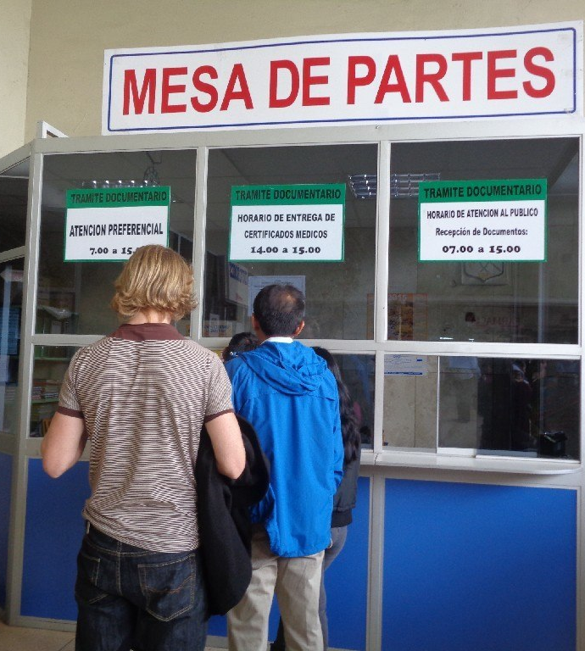
Preparación y envío
Cada solicitud deberá ser procesada y presentada por escrito y en forma documentada, detallando los motivos y sustentos para solicitar la exención.
La exención debe solo basarse en razones técnicas, nunca por razones administrativas o económicas.
La solicitud será enviada a la AAC con la anticipación suficiente para que el área correspondiente de la AAC realice la evaluación correspondiente
Notes:
4.1.2. Preparación y envío.- Cada solicitud deberá ser correctamente procesada y presentada por escrito y en forma documentada, detallando los motivos y sustentos para solicitar la exención. Las solicitudes de exención deben solo basarse en razones técnicas, nunca por razones administrativas o económicas. La solicitud será enviada a la AAC con la anticipación suficiente para que el área correspondiente de la AAC realice los análisis correspondientes y pueda tramitar la exención sin afectar al solicitante.

Slide 11

Procesamiento para su consideración
La AAC después de analizar la solicitud, determinará si existen razones de interés público para conceder la exención, si es el caso, expedirá la decisión favorable y notificará al solicitante sobre su decisión
Notes:
4.1.3. Procesamiento para su consideración.- La AAC después de analizar la solicitud, determinará si existen razones de interés público para conceder la exención, si es el caso, expedirá la decisión favorable y notificará al solicitante sobre su decisión.

Slide 12

Negación de una solicitud de exención
Luego de la evaluación de los argumentos de una solicitud de una exención, la AAC concluye que ésta está incorrectamente preparada o no tiene el sustento del caso, dictará una decisión con la negativa y la notificará al solicitante por escrito.
Notes:
4.1.4. Negación de una solicitud de exención.- Si luego de la evaluación de los argumentos de una solicitud de una exención, la AAC concluye que ésta está incorrectamente preparada o no tiene el sustento del caso, dictará una decisión con la negativa y la notificará al solicitante por escrito. Frecuentemente las solicitudes de exenciones son rechazadas, debido a que el solicitante no presenta el análisis de riesgo o no identifica adecuadamente ni explica las razones por las cuales considera que el otorgamiento de una exención es de interés público y en consecuencia no afecta la seguridad operacional. Por otra parte, los intereses del solicitante no tienen que ser necesariamente los mismos que del "interés público." La declaración del solicitante, de que un otorgamiento de una exención sería de interés público debido a que reduciría los costos de operación del solicitante, no es aceptable y constituye una razón para que la AAC rechace la petición.

Slide 13

Reconsideración de una negación
Ante la negación de la solicitud de exención, el solicitante podrá interponer un pedido de consideración, debiendo exponer los motivos por los cuales se encuentra disconforme con la decisión. La AAC resolverá el pedido de reconsideración en el plazo establecido de acuerdo a su legislación nacional.
Notes:
4.1.5. Reconsideración de una negación.- Ante la negación de la solicitud de exención, el solicitante podrá interponer un pedido de consideración, debiendo exponer los motivos por los cuales se encuentra disconforme con la decisión. La AAC resolverá el pedido de reconsideración en el plazo establecido de acuerdo a su legislación nacional.

Slide 14

  LA AAC mantendrá en el archivo central reglamentario (ACR) los registros de todos los antecedentes y decisiones en relación a las exenciones que se otorguen o se nieguen, según sea el caso. El ACR conservará los archivos en formato electrónico o físico.
Notes:
Sistema de registro y publicación de las exenciones
5.1. LA AAC mantendrá en el archivo central reglamentario (ACR) los registros de todos los antecedentes y decisiones en relación a las exenciones que se otorguen o se nieguen, según sea el caso. El ACR conservará los archivos en formato electrónico o físico.

Slide 15
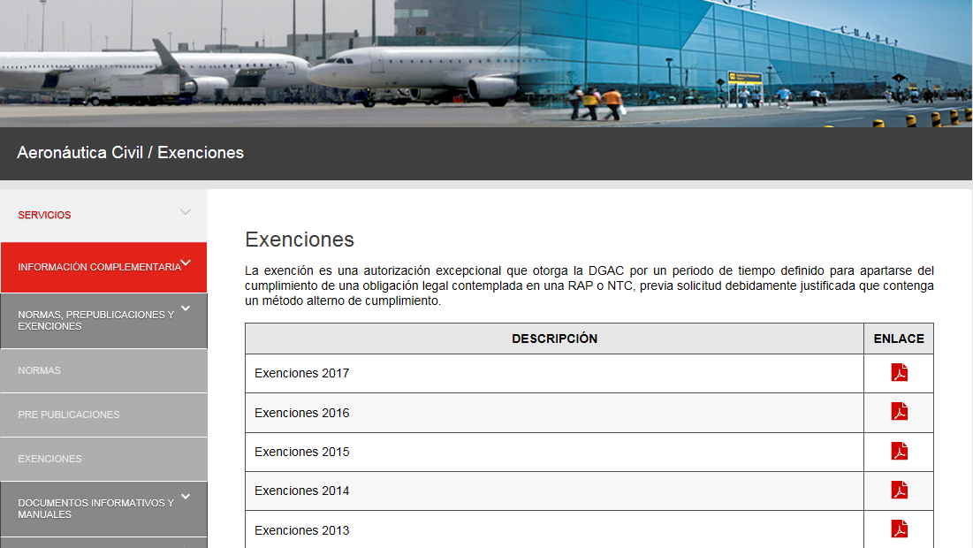
  El otorgamiento de una exención se realiza por escrito por parte de la AAC, por ser una exención de interés público, esta debe ser publicada en la página web de la AAC, donde se especifican las condiciones y limitaciones aplicables para su emisión y es válida para un tiempo determinado.
Notes:
5.2. El otorgamiento de una exención se realiza por escrito por parte de la AAC, por ser una exención de interés público, esta debe ser publicada en la página web de la AAC, donde se especifican las condiciones y limitaciones aplicables para su emisión y es válida para un tiempo determinado. Sin embargo, algunos otorgamientos de exención pueden ser válidos por periodos de tiempo cortos.

Slide 16
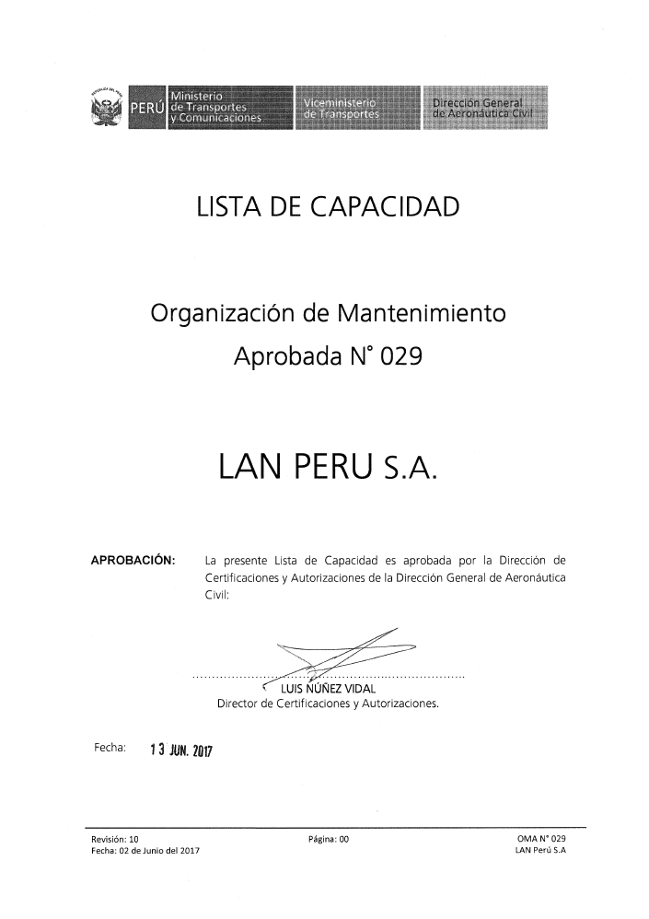
Sistema de registro y publicación de las exenciones
La exención debe ser parte de las especificaciones relativas a las operaciones de un explotador de servicios aéreos la cual debe considerarse en el Casillero 18. Para el caso de la organización de mantenimiento aprobada, la exención deberá ser declarada en la lista de capacidad.
Notes:
5.3. Asimismo, la exención debe ser parte de las especificaciones relativas a las operaciones de un explotador de servicios aéreos la cual debe considerarse en el Casillero 18. Para el caso de la organización de mantenimiento aprobada, la exención deberá ser declarada en la lista de capacidad.
5.4. El solicitante de la exención debe mantener un sistema de registros de las exenciones solicitadas y las que fueron aprobadas por la AAC, especificando claramente el tiempo de las mismas y su resultado debe hacerse público, por ejemplo, en la publicación de información aeronáutica (AIP). Las exenciones aprobadas también deben ser comunicadas dentro de su organización a través de un procedimiento que debe estar en su MCM para los explotadores de servicios aéreos y en el MOM para las organizaciones de mantenimiento aprobadas. Esta relación debe ser revisada en períodos calendarios o cuando una exención es incorporada o retirada, a fin de que se encuentre actualizada en todo momento y sea sujeta de las inspecciones de vigilancia de la AAC.

Slide 17
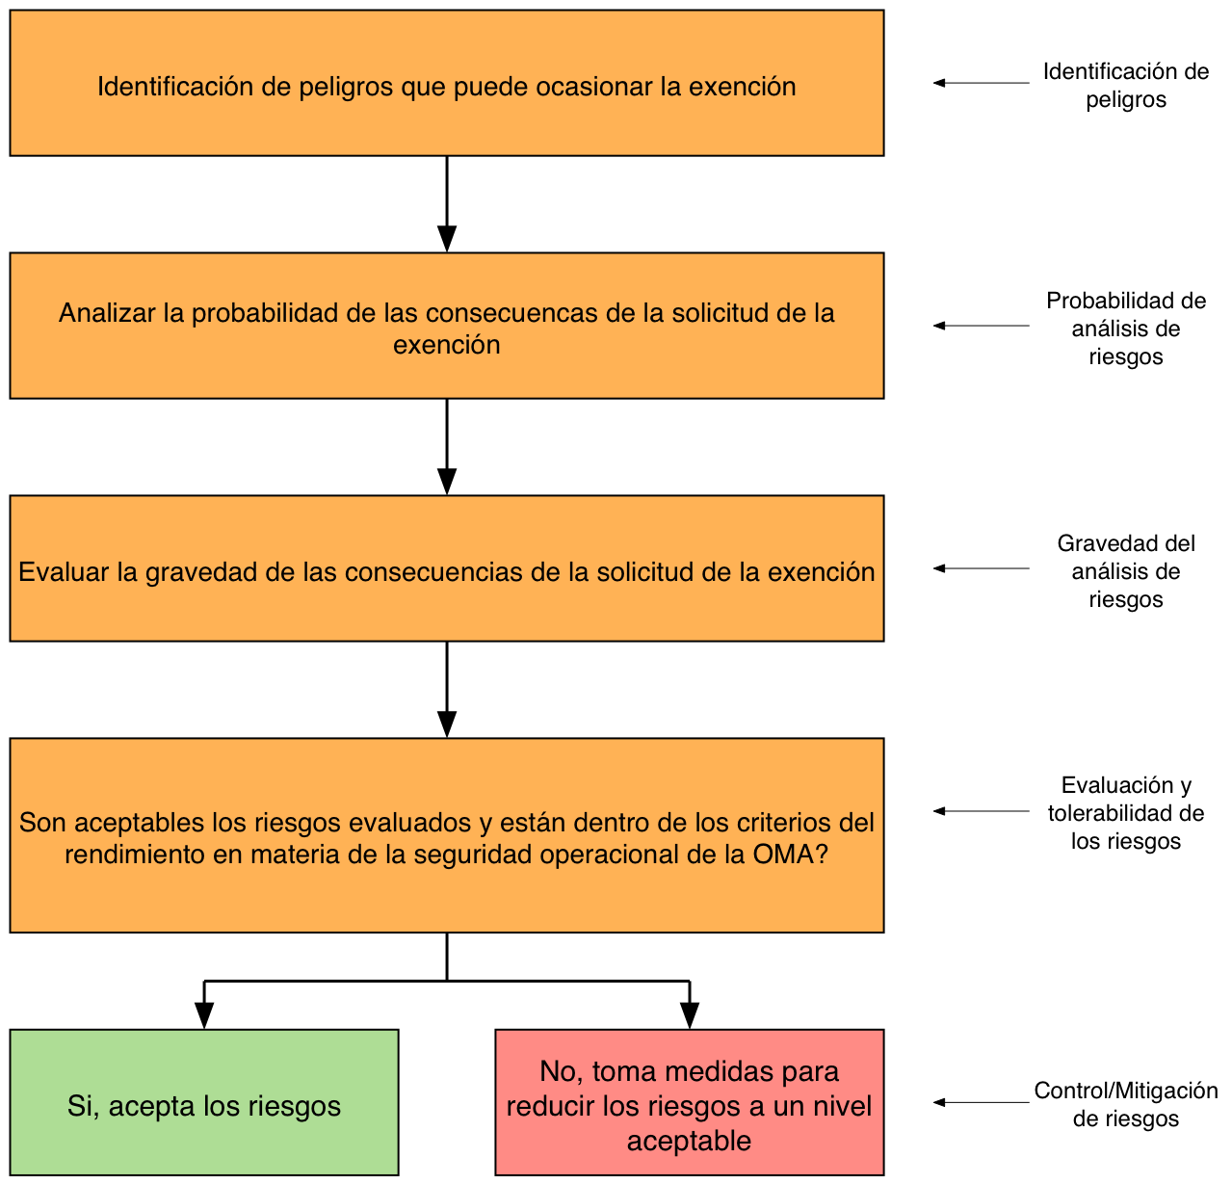
Criterios para la realización de la evaluaciones de riesgos
El inspector de la AAC deberá verificar que el solicitante de una exención garantice que los riesgos de seguridad operacional encontrados estén bajo control a fin de mantener la eficacia de la seguridad operacional.
Notes:
Criterios para la realización de la evaluaciones de riesgos
6.1 El inspector de la AAC deberá verificar que el solicitante de una exención garantice que los riesgos de seguridad operacional encontrados estén bajo control a fin de mantener la eficacia de la seguridad operacional. Es importante que el solicitante demuestre que efectuó procesos de identificación de peligros, evaluación de riesgos de seguridad operacional y haya implementado medidas de solución adecuadas. El proceso de gestión de riesgos se ilustra en la Figura 6-1.
6.2 El solicitante de la una exención debe haber identificado sistemáticamente los peligros que existen dentro del contexto de la solicitud de exención solicitada. Un análisis cuidadoso de las etapas de planificación y diseño de implementación puede identificar posibles peligros antes de que la solicitud de la exención sea presentada. También es fundamental que se comprenda el alcance de la exención para lograr un alto rendimiento en materia de seguridad operacional.

Slide 18
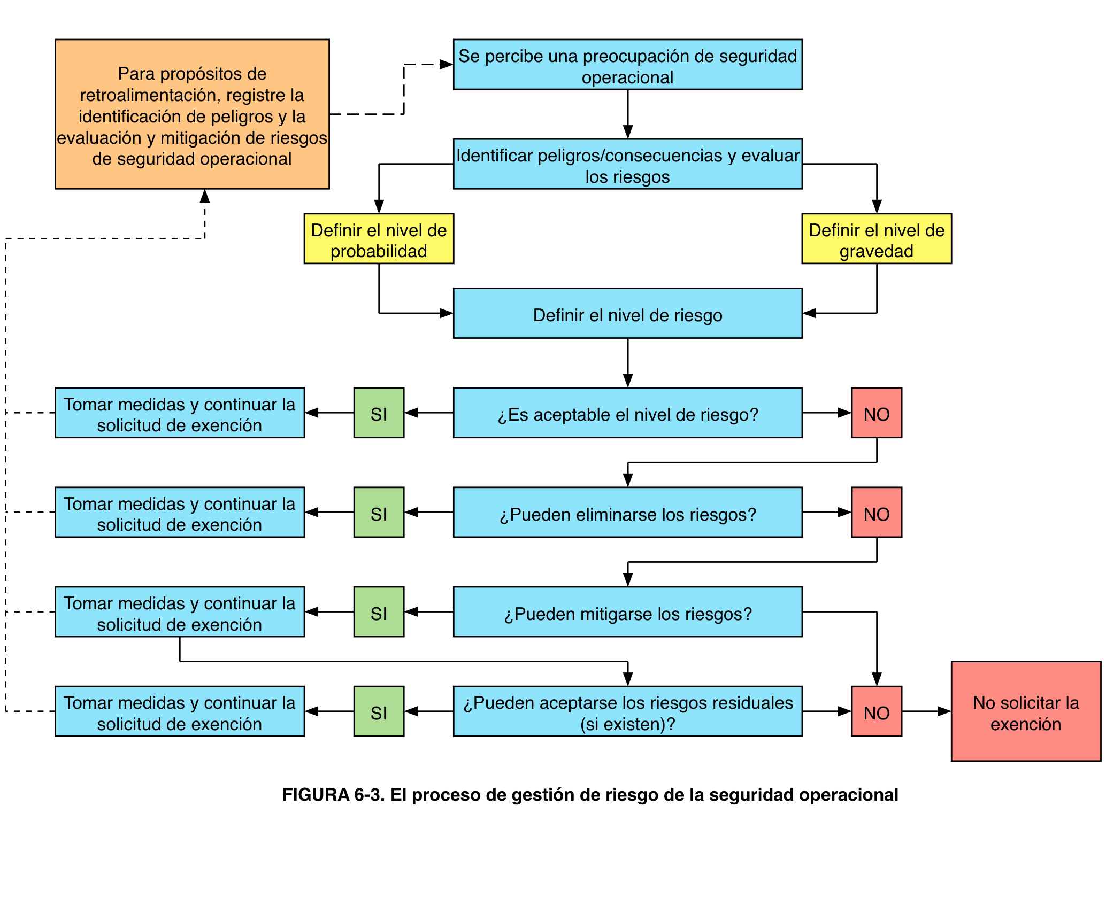
Criterios para la realización de la evaluaciones de riesgos
Notes:
6.3 La gestión de riesgos de la seguridad operacional requiere que el solicitante de la exención desarrolle un proceso formal para identificar peligros que puedan contribuir con los sucesos relacionados con la solicitud efectuada. La identificación de peligros y de sus consecuencias es el primer paso en el proceso de la gestión de riesgos de la seguridad operacional cuando se solicita una exención. Los riesgos de seguridad operacional correspondientes se evalúan dentro del contexto de las consecuencias potencialmente dañinas relacionadas con el peligro. Si al evaluar los riesgos de seguridad operacional se evidencia que estos son inaceptables, se deben incorporar controles de riesgos de seguridad operacional adicionales para soportar la exención que se está solicitando.
6.4 Un enfoque estructurado para la identificación de peligros puede incluir el uso de intercambios de ideas de grupo, en las cuales los expertos en los temas explican escenarios de análisis detallados. Las sesiones de identificación de peligros requieren que un grupo de personal de la OMA sea asignado al análisis de la solicitud de la exención dirigido por un facilitador.
6.5 El sistema de gestión de la información de la seguridad operacional de la OMA debe incluir documentación de la evaluación de seguridad operacional que contenga descripciones de peligros, las consecuencias relacionadas, la probabilidad evaluada, la gravedad de los riesgos de seguridad operacional y la tolerabilidad de los mismos, además de los controles de riesgos de la seguridad operacional necesarios. Las evaluaciones de la seguridad operacional existentes deben revisarse cada vez que se identifiquen peligros nuevos y se anticipan propuestas para otros controles de riesgos de la seguridad operacional.
6.6 La Figura 6-2 ilustra la documentación de peligros y el proceso de gestión de riesgos de seguimiento. Los peligros se identifican constantemente mediante varias fuentes de datos. LA OMA debe idéntica peligros, eliminarlos o mitigar los riesgos asociados.
6.7 El sistema de información de la gestión de seguridad operacional se convierte en una fuente de conocimientos de seguridad operacional que se usará como referencia en los procesos de toma de decisiones de la seguridad operacional. Este conocimiento de la seguridad operacional proporciona el material para el análisis de tendencia de la seguridad operacional, así como también, para la educación de la seguridad operacional.
Estrategia de implementación
6.8 Lo siguiente podrá considerarse mientras se participa en el proceso de identificación de peligros para la solicitud de una exención:
a) factores de diseño, como el diseño del equipo y las tareas que pueden relacionarse con la exención;
b) limitaciones de desempeño humano (fisiológico, psicológico y cognitivo);
c) procedimientos y prácticas de operación, como su documentación y las listas de verificación bajo condiciones de operación reales;
d) factores de comunicación, como medios, terminología e idioma;
e) factores institucionales, como aquellos relacionados con el reclutamiento, capacitación y retención de personal, la compatibilidad de metas de producción y seguridad operacional, la asignación de los recursos, las presiones de operación y la cultura de seguridad operacional empresarial;
f) factores relacionados con el entorno operacional del sistema de aviación (por ejemplo, ruido ambiental y vibración, temperatura, iluminación y disponibilidad de equipo y ropa de protección);
g) factores de vigilancia reglamentaria, como aplicabilidad y ejecutabilidad de los reglamentos y la certificación del equipo, el personal y los procedimientos;
h) sistema de control de rendimiento que pueden detectar desviaciones de la práctica o desviaciones operacionales; y
i) factores de interfaz humano-maquina.
6.9 Los peligros pueden identificarse mediante las metodologías proactivas y predictivas. Existe una variedad de fuentes de datos de identificación de peligros que pueden ser internos o externos a la OMA. Entre los ejemplos de datos de la identificación de peligros internos se incluyen:
a) diagramas de control de operación normal:
b) sistemas de notificación voluntaria y obligatoria;
c) auditorías de seguridad operacional;
d) comentarios de la capacitación; e
investigación e informes de seguimiento sobre accidentes/incidentes.
6.10 Entre los ejemplos de fuentes de datos externos para la identificación de peligros se incluyen:
informes de accidentes industriales;
sistemas de notificación de incidentes obligatorios del Estado;
sistema de notificación de incidentes voluntaria del Estado;
auditorías de vigilancia estatal; y
sistemas de intercambio de información.
6.11 El tipo de tecnología utilizada en el proceso de identificación de peligros dependerá de la exención que se solicitará. En todos estos casos, el proceso de identificación de peligros debe estar descrito en la documentación de SMS de la organización. El proceso de identificación de peligros debe considerar todos los peligros posibles que puedan existir dentro del alcance de la exención que se solicitará, como las interfaces con otros requisitos. Luego de identificar los peligros, sus consecuencias deben ser determinadas.
6.12 La Figura 6-3 presenta el proceso de gestión de riesgos de seguridad operacional completa.
6.13 Si los riesgos de seguridad operacional se evalúan como inaceptables, las siguientes preguntas son pertinentes:
¿Pueden eliminarse los peligros y riesgos de seguridad operacional relacionados? Si la respuesta es SI, se toma y documenta una medida correspondiente. Si la respuesta es NO, la siguiente pregunta es:
¿Pueden eliminarse los riesgos de seguridad operacional? Si la respuesta es NO, las actividades relacionadas deben cancelarse. Si la respuesta es SI, se toma una medida de mitigación correspondiente y la siguiente pregunta es:
¿Existe algún riesgo de seguridad residual? Si la respuesta es SI, los riesgos residuales deben evaluarse para determinar su nivel de tolerabilidad, así como también, si pueden eliminarse o mitigarse según sea necesario, para garantizar un nivel aceptable de rendimiento en materia de seguridad operacional.
6.14 La evaluación de riesgos implica un análisis de peligros desarrollado por el solicitante de la exención, que incluye dos componentes:
La gravedad; y
La probabilidad.
6.15 Luego de que los riesgos se han evaluado, el solicitante de una exención deberá haber tomado la decisión para determinar la necesidad de implementar medidas de mitigación de riesgos. Para este proceso de toma de decisiones deberá el solicitante de la exención utilizar la herramienta de categorización de riesgos de acuerdo a la matriz de riesgos que haya desarrollado. En la Figura 6-4 se ofrece una matriz de evaluación (índice) de riesgos de seguridad operacional.
6.16 Con el resultado obtenido en la matriz de riesgos un tercer paso debe ser seguido por el solicitante de la exención, esto es determinar la tolerabilidad del riesgo de la seguridad operacional, por ello que primero debe obtenerse el resultado de la matriz de riesgo.
6.17 El índice obtenido en la matriz de evaluación de riesgo de seguridad operacional debe exportarse a una matriz de tolerabilidad de riesgo de la seguridad operacional (ver figura 6-5) que describe los criterios de tolerabilidad del riesgo para la exención a solicitar. En el caso de que el resultado obtenido fuera “inaceptable bajo las circunstancias existentes”, el índice de riesgo de la seguridad operacional de la consecuencia es inaceptable. Por lo tanto, el solicitante de la exención debe:
Tomar medidas para reducir la exposición de la organización a un riesgo en particular, es decir, reducir el componente de probabilidad del índice de riesgo;
tomar medidas para reducir la gravedad de las consecuencias relacionadas con el peligro, es decir, reducir el componente de gravedad del índice de riesgo; o
cancelar la solicitud de exención si la mitigación no es posible.
Nota: La pirámide de la figura 6-5 refleja un esfuerzo constante para impulsar el índice de riesgo hacia el vértice de la parte inferior de la pirámide. La Figura 6-6 proporciona un ejemplo de una matriz de tolerabilidad de riesgo de la seguridad operacional alternativa.
6.18 La matriz de riesgo será categorizada de acuerdo con una evaluación de la posible gravedad y probabilidad. Después de evaluar los riesgos de seguridad operacional, el solicitante puede implementar medidas de mitigación de riesgos. Entre las medidas de mitigación que pueden ser presentadas se tienen: modificaciones en los procedimientos, programas de capacitación, controles de vigilancia.
6.19 El solicitante debe haber evaluado las consecuencias accidentales, particularmente la introducción de nuevos peligros, antes de la implementación de cualquier medida de mitigación de riesgos.
6.20 Los tres enfoques genéricos de mitigación de riesgos de seguridad operacional incluyen:
Prevención. La solicitud de exención deberá ser rechazada a causa de que los riesgos de seguridad operacional asociados son intolerables o se consideran inaceptables en comparación con los beneficios asociados.
Reducción. Se aceptará cierta exposición de riesgos de seguridad operacional, aunque la gravedad o probabilidad asociada con los riesgos se aminora, posiblemente mediante medidas que mitigan las consecuencias relacionadas.
Segregación de la exposición. Esta medida la tomará el solicitante para aislar la posible consecuencia relacionada con el peligro o para establecer varias capas de defensas contra

Slide 19
Criterios para la realización de la evaluación de riesgo
El inspector de la AAC debe tener la competencia para evaluar la eficacia de cada estrategia alternativa que haya considerado el solicitante y poder tomar una decisión. Cada propuesta de mitigación de riesgos de seguridad operacional propuesta debe examinarse a partir de las perspectivas:
EFICACIA
EJECUTABILIDAD
COSTO/BENEFICIO
DURABILIDAD
CRITERIOS
PRACTICIDAD
RIESGO RESIDUAL
ACEPTABILIDAD
CONSECUENCIAS ACCIDENTALES
Notes:
6.21 La estrategia utilizada por el solicitante de una exención puede implicar uno de los enfoques descritos anteriormente o podrá incluir múltiples enfoques. Deberá entenderse que pueden considerarse toda la gama de posibles medidas de control para encontrar una solución óptima. El inspector de la AAC debe tener la competencia para evaluar la eficacia de cada estrategia alternativa que haya considerado el solicitante y poder tomar una decisión. Cada propuesta de mitigación de riesgos de seguridad operacional propuesta debe examinarse a partir de las perspectivas:
Eficacia. El grado hasta donde las alternativas reducen o eliminan los riesgos de seguridad operacional. La eficacia puede determinarse en términos de defensas técnicas, de capacitación y reglamentarias que pueden reducir o eliminar los riesgos de seguridad operacional.
Costo/Beneficio. El grado hasta donde los beneficios percibidos de la mitigación exceden los costos.
Practicidad. El grado hasta donde la mitigación puede implementarse y cuán adecuado es en términos de tecnología disponible, recursos financieros y administrativos, legislación y reglamentos, voluntad política, etc.
Aceptabilidad. El grado hasta donde la alternativa es coherente con los paradigmas del accionista.
Ejecutabilidad. El grado hasta donde el cumplimiento de nuevas reglas, reglamentos o procedimientos de operación pueden supervisarse.
Durabilidad. El grado hasta donde la mitigación será sostenible y eficaz.
Riesgo de seguridad operacional residual. El grado de los riesgos de seguridad operacional que sigue siendo secundario a la implementación de la mitigación inicial y que podría necesitar medidas de control de riesgos adicionales.
Consecuencias accidentales. La introducción de nuevos peligros y riesgos de seguridad operacional relacionados que estén asociados con la implementación de cualquier alternativa de mitigación.

Slide 20

Criterios para la realización de la evaluación de riesgo
Tener en cuenta que cualquier impacto asociado con el rendimiento de la SO proporcionará retroalimentación para los procesos de aseguramiento de la SO al relacionados con la exención.
Verificar la documentación de soporte que utilizó el solicitante de la exención.
Los documentos de mitigación de riesgos completos deben tener la aprobación del gerente responsable.
Notes:
6.22 El inspector deberá tener en cuenta que cualquier impacto asociado con el rendimiento en materia de seguridad operacional proporcionará retroalimentación para los procesos de aseguramiento de la seguridad operacional relacionados con la exención. Esto garantizará la integridad, eficiencia y eficacia de las defensas planteadas que soportarán la forma como la exención es cubierta.
6.23 El inspector de la AAC deberá verificar la documentación de soporte que utilizó el solicitante de la exención para la evaluación de riesgos (hojas de cálculo hasta software personalizado).
6.24 Los documentos de mitigación de riesgos completos deben tener la aprobación del gerente responsable.

Slide 21


